Slide 1



Flutter ile Mobil Uygulama Geliştirme
2. Bölüm
Dr. Sevdanur GENÇ
https://github.com/SevdanurGENC

Slide 2

Ajanda
Fonksiyonlar
Arrow Fonksiyonlar
String İçinde Değişken ve Fonksiyon Kullanma
Döngüler
If - Else
Switch – Case
Diziler
Enumeration
Try – On – Catch – Throw – Finally
Exception

Slide 3

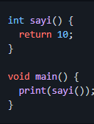
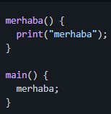
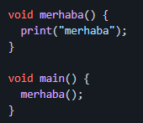
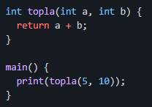

Fonksiyonlar
Fonksiyonlar, okunabilir, düzenlenebilir ve yeniden kullanılabilir kod blokları oluşturmamızı sağlar. Bu kod bloklarının içerisinde işlemler yapabiliriz.
Fonksiyonlar tanımlandıktan sonra başka bir yerden çağrılabilir. Bu özelliği kod bloğunu yeniden kullanılabilir yapar. Ayrıca kodun okunabilirliğini arttırır.
Adımlar
Fonksiyonun Tanımlanması
Fonksiyonun Çağrılması
Fonksiyonun Değer Döndürmesi
Fonksiyonun Parametresi

Slide 4
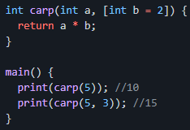
Varsayılan Fonksiyon Parametreleri
Fonksiyondaki parametrelere girilmemesi dahilinde otomatik değer atanabilir.
carp fonksiyonunu incelediğimizde, a adında interger tipinde bir parametre oluşturduk. Köşeli parantez içerisine b değişkeni tanımladık ve 2 değerini verdik. Yani b parametresinin girilmemesi durumunda b parametremizin değeri 2 olacaktır.

Slide 5
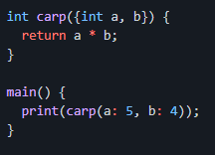
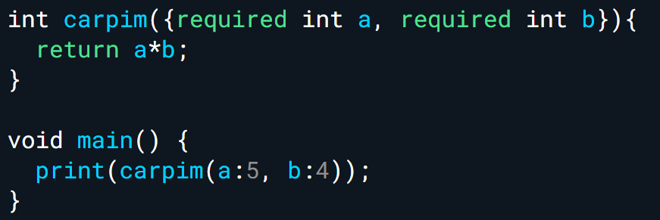
Belirli Parametreyi Girme
carp fonksiyonunun parametrelerini tanımlıyorken, parantez içerisine ayrıca süslü parantez koyulmaktadır. Böyle fonksiyon başka bir yerden çağrılırken, tıpkı map kullanımındaki gibi değer yollayacağımız parametreyi de belirtiriz.

Slide 6
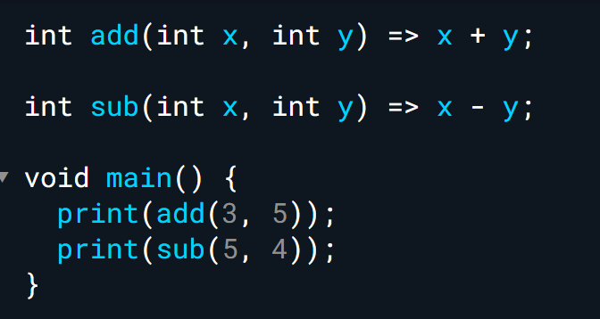
Arrow Fonksiyonlar
Arrow (ok) fonksiyonlar ile tek satırlık fonksiyonlar oluşturabiliriz. Bu şekilde daha kısa fonksiyonlar yazabiliriz.
topla fonksiyonunun parametrelerine kadar normal fonksiyonlarla aynıdır. Daha sonrasında => kullanarak tek satırlık işlem yapabiliriz. Dikkat ettiyseniz topla fonksiyonu int tipinde return ediyor. Fakat fonksiyonun hiçbir yerinde return terimi bulunmuyor.

Slide 7
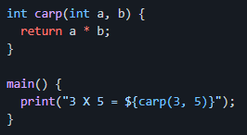

String İçinde Değişken ve Fonksiyon Kullanma
Bu işlemi ${} ile yapabiliriz.
print fonksiyonu içerisine ${carp(3, 5)} ekleyerek carp fonksiyonundan dönen sonucu string'e eklemesini sağladık. Bunu aynı şekilde değişkenler için de kullanabiliriz.

Slide 8
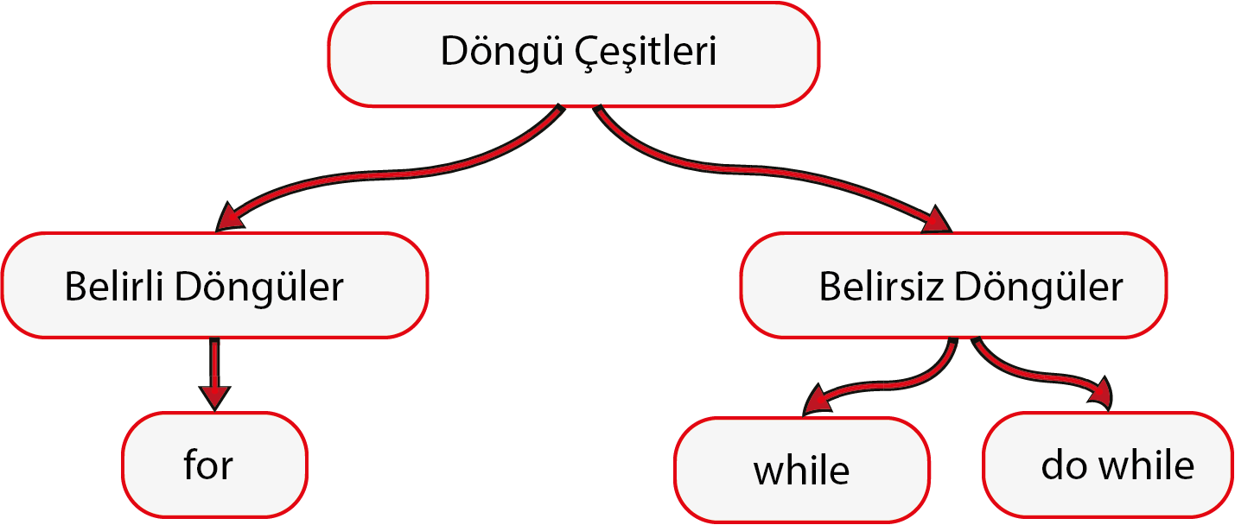
Döngüler

Slide 9

For Döngüsü
for terimi ile döngümüzü tanımlıyoruz. i isminde değişken oluşturup değerine 0 veriyoruz. for döngümüzün i'nin değeri 10'dan küçük olduğu takdirde çalışmasını belirtiyoruz. Her döngü gerçekleştiğinde i++ ile i'nin değerini 1 arttırıyoruz. Döngü içerisinde de i'nin değerini ekrana bastırdık.

Slide 10
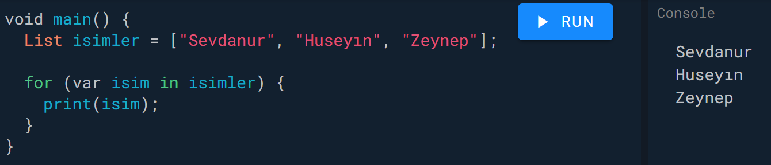
For in Döngüsü
For in döngüsü ile bir listenin içeriği ile ilgili işlemler yapabiliriz.
For in'in For'dan farkı belirlediğimiz listenin uzunluğunda işlem yapmasıdır. isimler isminde bir liste oluşturduk ve içerisinde birkaç isim girdik.
Daha sonra aşağısında for döngüsü oluşturduk ve parantezler içine var isim diyerek isim değişkeni oluşturduk. in isimler diyerek de isim değişkeninin her bir isimler indeksini kullanmasını sağladık. En sonda isim değişkenini ekrana bastırdık.

Slide 11
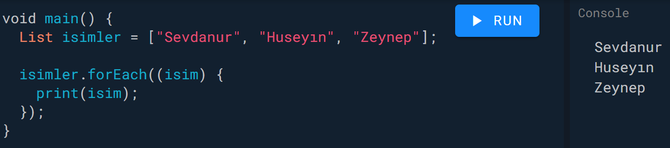
ForEach Döngüsü Fonksiyonu
Bu döngü diğerlerine göre biraz farklı çalışıyor. Bu döngü bir liste değişkenine bağlanıyor. Örneğimizi görelim;
isimler adında bir liste oluşturup, içerisine birkaç isim yazdık.
Daha sonra isimler değişkenine forEach() fonksiyonu iliştirdik. Bu fonksiyonun parametresinde listenin indeksleri için hangi terimi hangi değişkeni oluşturacağımızı yazdık. Son olarak da ekrana isim değişkenini bastırdık.

Slide 12
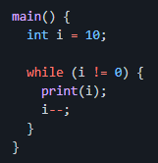
While Döngüsü
while döngüsü ilk olarak döngünün gerçekleşmesi için gerekli olan şartı sorgular. Yukarıdaki kodumuzda şart i'nin 0'a eşit olmadığı sürece döngünün çalışmasıdır. Döngü her tekrarlandığında i'nin değeri ekrana bastırılır ve i'nin değeri 1 eksiltilir. Daha sonra i'nin değeri 0'a kadar düşünce döngü sonlanır.

Slide 13
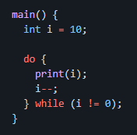
Do While Döngüsü
do while döngüsü ilk önce döngü işlemlerini gerçekleştirir. Daha sonra koşulu kontrol eder. Bu da while'ın ters mantığı oluyor.do while döngüsü ilk önce döngü işlemlerini gerçekleştirir. Daha sonra koşulu kontrol eder. Bu da while'ın ters mantığı oluyor.

Slide 14
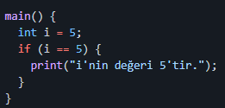
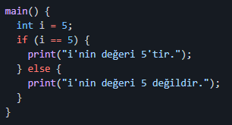
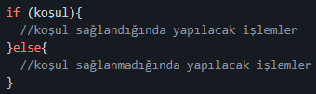
If Else
If ve Else kelimelerinin Türkçe karşılığına bakacak olursak;
If : Eğer, Else : Yoksa anlamına gelir. If-Else akışı koşullandırmalar için kullanılır. Diğer dillerin aksine koşul parametresi parantezler içine yazılmaz.

Slide 15
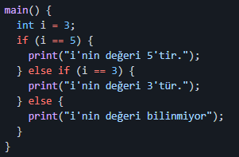
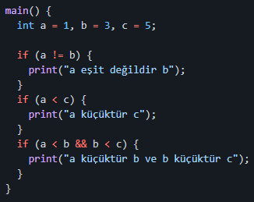
Else If
If-Else akışında birden fazla koşul kontrolü ekleyebiliriz. Bunu else if deyimi ile yapabiliriz.
else if deyiminin yazılışını da gördük. Açıklamaya gelirsek, else if deyimi kendinden önceki deyimin koşulunun sağlanmaması halinde bir sonraki koşulu kontrol ettirir. If-Else akışında istenildiği kadar else if deyimi eklenebilir.
Koşullar İçerisinde Operatör Kullanımı
Koşullar içerisinden mantıksal ve ilişkisel operatörler kullanılabilir.

Slide 16
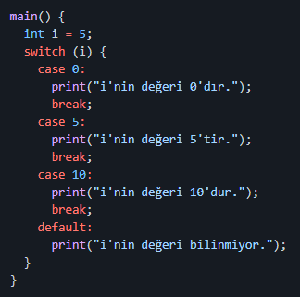
Switch Case
Switch, bir değişkeni anahtar olarak belirler. Case ise bu değişkenin durumunu kontrol eder. Mantık olarak if-else'e benzer. Farkı ise bunu sadece bir değişken üzerinde uygulamasıdır.
switch(i) yazarak i değişkenini anahtar olarak belirledik. Aşağısındaki case 0 ile i'nin değerinin 0 olup olmadığını sorguluyoruz. 0 ise print ile "i'nin değeri 0'dır." yazdırdık. break'in anlamı ise case doğru olduğunda diğer case'leri kontol etmemesi içindir. default ise else ile aynı mantıktadır.

Slide 17
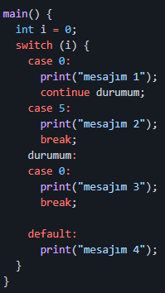
Switch Case
Yukarıda continue'nun kullanımına bir örnek;
i adlı integer tipinde 0 değeri olan bir değişken tanımladık. Bu değişkeni switch'e anahtar değişken olarak yazdık. Değişkenin değerinin 0 olması durumunda ekrana "mesajım 1" yazdırmasını istedik ve continue durumum yazarak durumum etiketinden devam etmesini istedik. Böylede case 5'i atlayarak durumum: etiketinden devam etti.

Slide 18
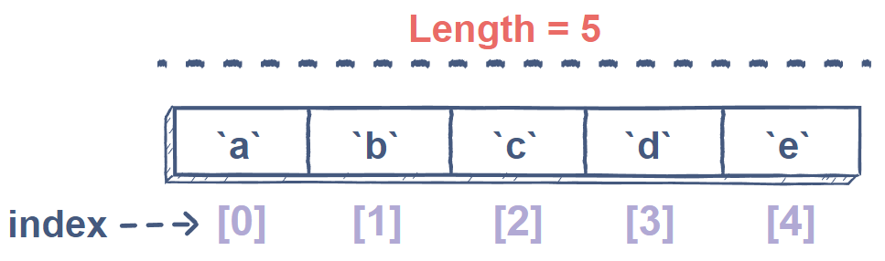
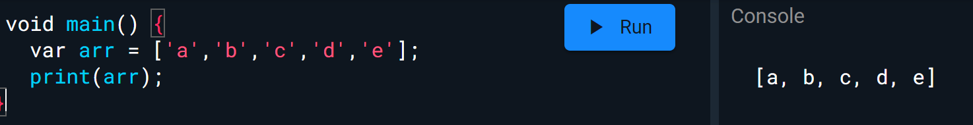
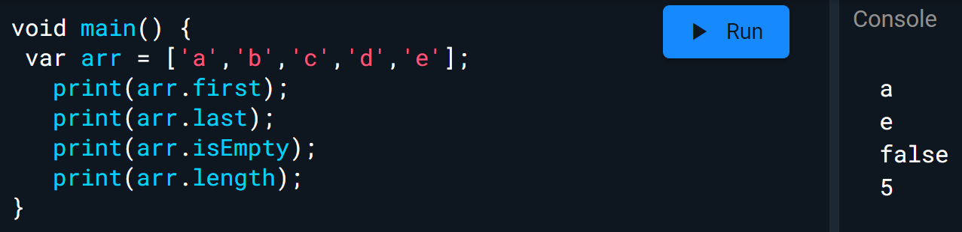
Diziler

Slide 19
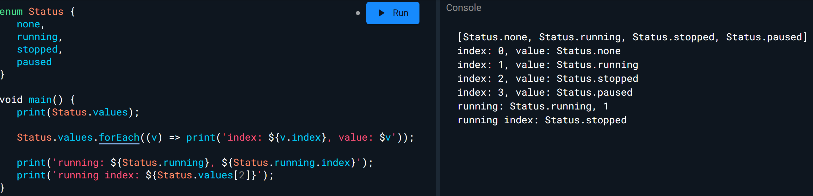
Enumeration
Adlandırılmış sabit değerleri tanımlamak için bir Enumeration kullanılır. Enumeration bir tür, enum anahtar sözcüğü kullanılarak bildirilir.

Slide 20
Exception
try – on – catch – throw – finally
Hatalı bir kod yazılırsa Dart bizim için bir hata nesnesi meydana getirir. Eğer bu çok ciddi bir hataysa error adında bir nesne üretirken, üzerinde birtakım işlemler yapılabiliyor ve o hatayı atlayabiliyorsak da exception adında bir nesne üretmektedir.
Try : try bloğu içerisine hata (istisna = exception) oluşturabilecek ilgili kod parçası yazılır.
On : Eğer spesifik bir hata tipi belirtilmek isteniyorsa on bloğu kullanılır.
Catch : Eğer genel bir hata durumu oluşmuşsa çalışacak kod parçası catch bloğu içerisine yazılır.
Finally : Hata olsa da olmasa da her halükarda çalıştırılacak kod finally bloğu içerisine yazılır.
Throw : Kendi hatamızı oluşturmak için kullanılır.

Slide 21
Exception
Dart Hata Türleri : Yaygın olarak karşılaşılan hata türleri aşağıda derlenmiştir:
DeferredLoadException: Ertelenmiş bir kütüphane yüklenemediğinde alınan hata türüdür.
FormatException: Bir string veya başka bir veri beklenen bir formata sahip olmadığında ortaya çıkan hata türüdür.
IntegerDivisionByZeroException: Bir sayı sıfıra bölündüğünde alınan hata türüdür.
IOException: Tüm Girdi-Çıktıyla ilgili hatalar için temel sınıf.
IsolateSpawnException: Bir izolat oluşturulamadığında alınan hata türüdür.
Timeout: Asenkron: Bir sonuç beklenirken zaman aşımı gerçekleştiğinde alınan hata türüdür.

Slide 22
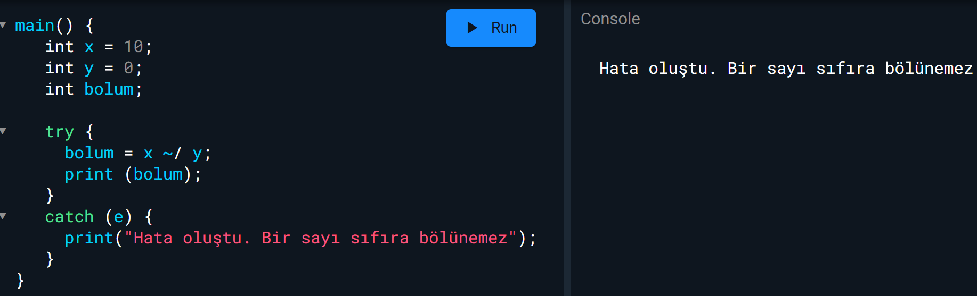
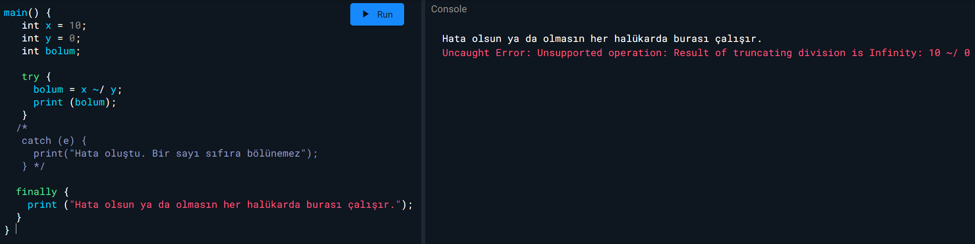
Exception

Slide 23
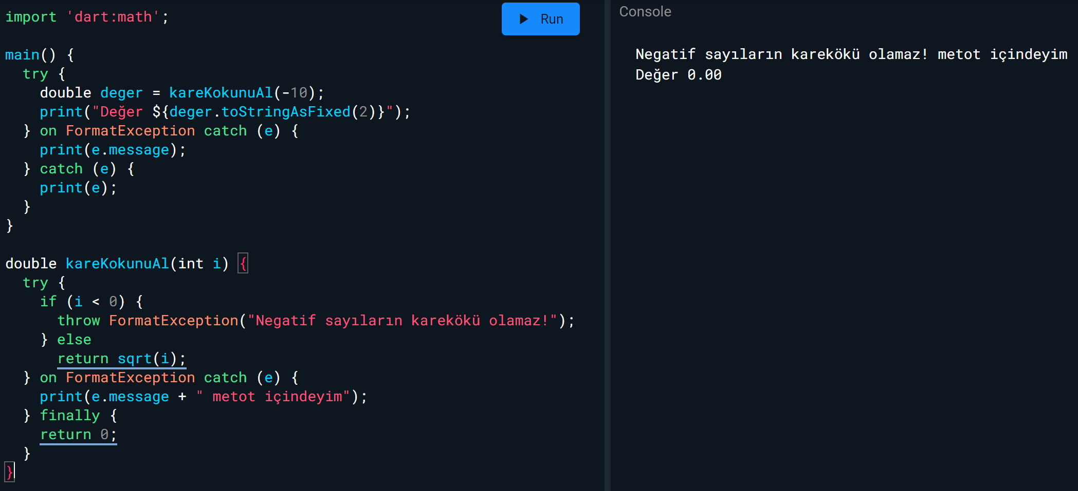
Exception

Slide 24


